Slide 1
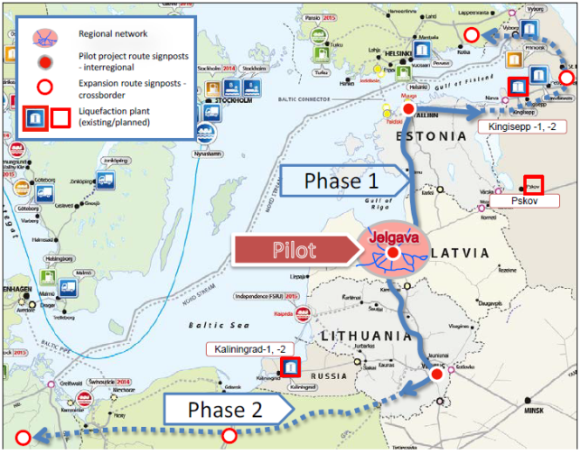
LNG 4 Trucks Implementation of an LNG-Corridor in Baltic States
Detlef Weßling
November 11th 2015

Slide 2
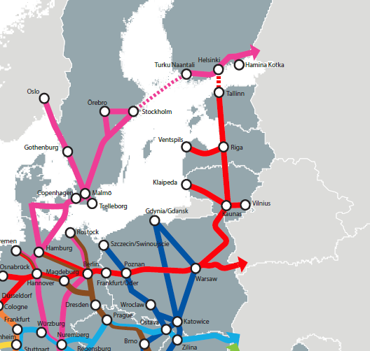
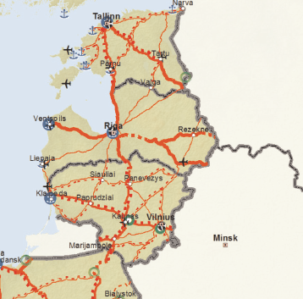
TEN-T Corridors Baltic
LNG Blue Corridor Project of EU
Our focus on LNG-filling stations along Blue Corridors
2

Slide 3
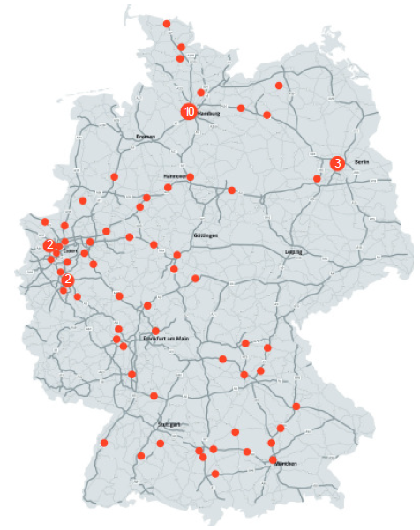
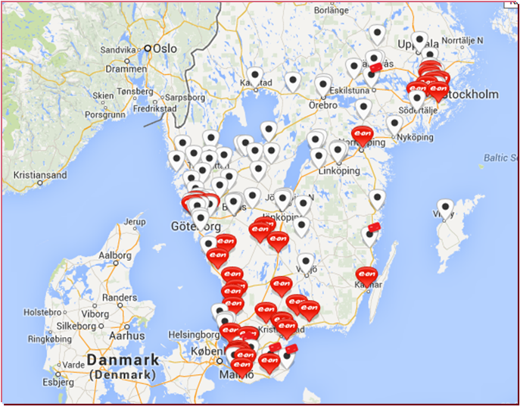
E.ON Infrastructure (CNG-Filling Stations) in Europe
Germany |  | Sweden |  | Czech Republic
existing | 2015 | existing | 2015 2016 | existing | 2015 2016
96 | 1 | 44 | 6 | 13 | 11
3

Slide 4
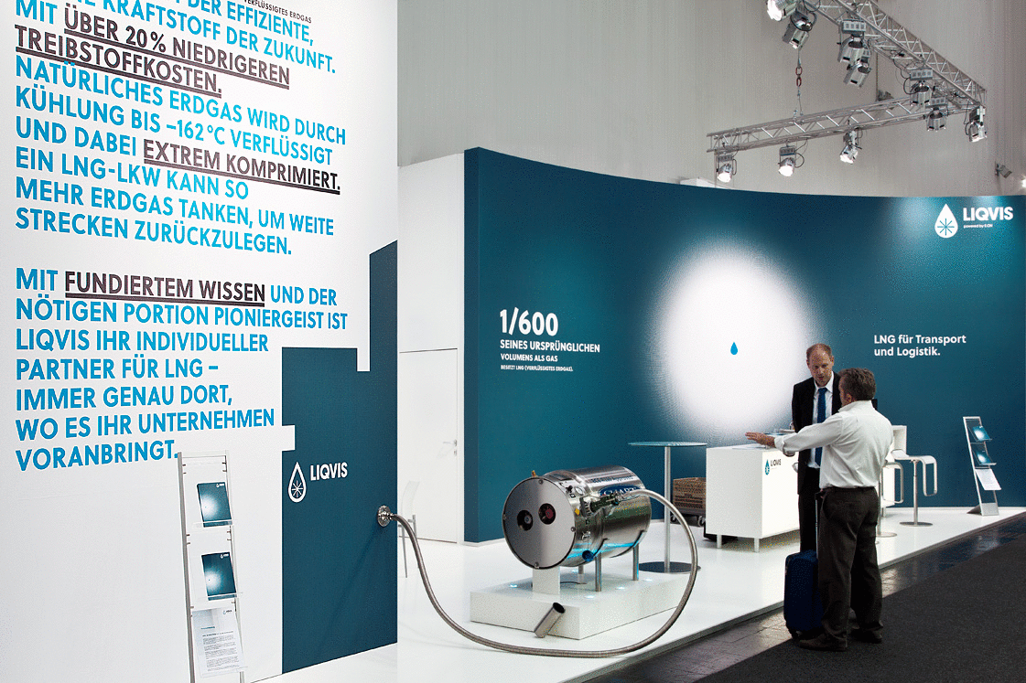
E.ON Monitors the Market for LNG since Years and has Developed a Dedicated Brand “LIQVIS“
LIQVIS LNG is a partner for transport & logistics
E.ON Gas Mobil keeps contact to truck operators since more than 5 years
LIQVIS offers LNG as a cost efficient alternative fuel for transport & logistics
LIQVIS introduced at IAA Hanover 2013
Two pilot projects of public LNG stations
Ulm (Germany) common project with IVECO
Gardanne (France), Transport of Coal for an E.ON power plant
4
Notes:
Aus den vorausgegangenen Ausführungen lassen sich folgende Schlussfolgerungen ziehen:
CNG ist nicht nur eine bereits jetzt verfügbare Technik, CNG ist darüber hinaus auch die kosteneffizienteste Lösung zur Erreichung der Klimaziele im Verkehrssektor. Mit zunehmender Relevanz des CO2-Ausstoßes wird die Bedeutung von Erdgas und Bioerdgas als Kraftstoff weiter zunehmen.
Das wachsende Interesse an Erdgasfahrzeugen ist international bereits deutlich sichtbar.
Zurzeit wird an der Erschließung weiterer CO2-freier Gasquellen gearbeitet. Die Nutzung des bestehenden Erdgasnetzes als Energiespeicher z.B. für klimafreundlichen Windstrom wird auch im Verkehrssektor zusätzliche Möglichkeiten eröffnen.
Die Voraussetzungen für Erdgas als zukünftigen Automobilkraftstoff sind somit gegeben. Allerdings spiegeln sich die Vorteile von CNG noch nicht in der nationalen Marktentwicklung wider.
Die Gründe für die relativ verhaltene Entwicklung sind vielschichtig. Um die bestehenden Barrieren zu überwinden, müssen alle beteiligten Akteure (Energiewirtschaft, Automobilindustrie, Politik) intensiver als bisher zusammenarbeiten - Erdgas im Kraftstoffmix verdient einen neuen Aufbruch.
Die Gaswirtschaft ist bereit

Slide 5
Concept
Target group
Truck companies for regional & nationwide heavy duty transport
Regional & nationwide bus transport
Pilot project
Municipal bus company of the city of Jelgava
Phase 1 (2017 – 2018)
Implementation of 3 to 5 LNG-filling stations located along the most important transportation routs in the Baltic States
Phase 2 (2019 – 20...)
Connection to transport corridors within
Poland
Germany
Saint Petersburg Region
Finland
5

Slide 6
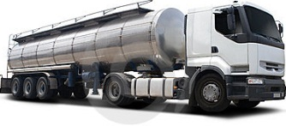
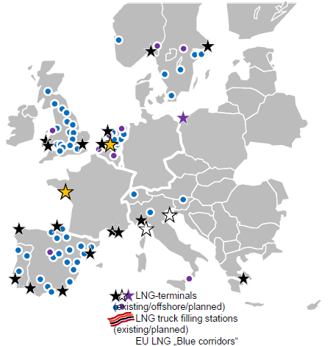
What is Needed
Infrastructure
Truck & Busses
Economics
LNG Supply
6

Slide 7
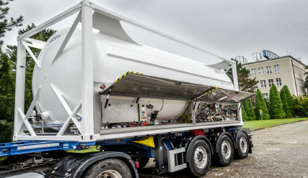
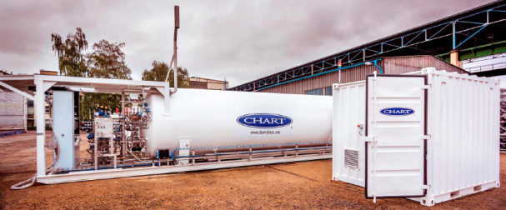
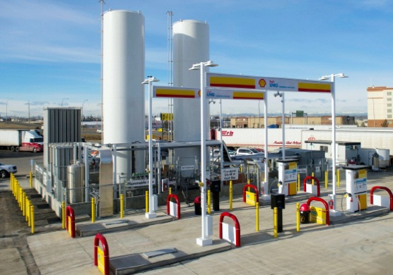
Basic Data of Fuelling Stations
Mobile Stations
20 & 43.4 m³
8,000 kg & 17,400 kg
50 & 110 Fillings
Components:
Station
Transport container or second Station
Truck
Movable Stations
30 & 60 m³
12,000 kg & 24,000 kg
75 & 150 Fillings
Components:
Station
Transport container
Control container
Truck
Full Scale Stations
70 m³ & 140 m³
28,000 kg & 56,000 kg
175 & 350 Fillings
Components:
Basic Station (1 tank, 1 dispenser)
Second Tank
Additional Dispenser
Transport container
Truck
Minimum Trucks/day
15
40
75
Type of fuelling station depends on project phase
7
Notes:
7

Slide 8
Savings
Dependency of payback period from
Annual mileage
Retrofitting costs respectively additional investment for LNG-trucks
Discount on price per kg
Tkm/a | 10T€ | 15T€ | 20T€ | 25T€ | 30T€
70 | 4,1 | 7,0 | 11 | 16 | 24
100 | 2,7 | 4,4 | 6,4 | 8,8 | 12
120 | 2,2 | 3,5 | 5,0 | 6,8 | 8,8
150 | 1,7 | 2,6 | 3,8 | 5,0 | 6,4
180 | 1,4 | 2,2 | 3,0 | 4,0 | 5,0
Tkm/a | 10T€ | 15T€ | 20T€ | 25T€ | 30T€
70 | 7,2 | 14 | 26 | 52 | 163
100 | 4,5 | 7,8 | 12 | 19 | 29
120 | 3,6 | 6,0 | 9,1 | 13 | 19
150 | 2,7 | 4,5 | 6,6 | 9,1 | 12
180 | 2,2 | 3,6 | 5,1 | 6,9 | 9,1
Diesel – 0,20 €/kg
Additional maintenance expenses for LNG-Trucks (1 per 30.000 km instead of 60.000 km)
Diesel – 0,15 €/kg
Additional maintenance expenses for LNG-Trucks (1 per 30.000 km instead of 60.000 km)
Payback time < 6 years seams to be reasonable
8

Slide 9
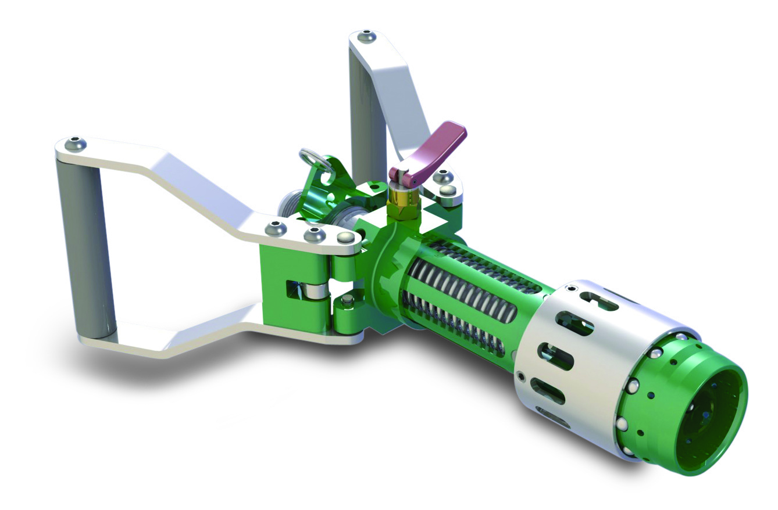
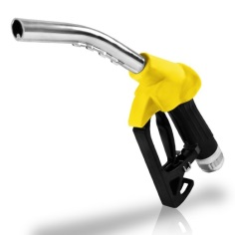
1st Place for Truckage Company using LNG
1st place for truckage company using LNG!
assumed mileage: 150 tkm/a LNG-truck economic life: 5 years
assumed efficiency relation: 1 l Diesel = 0,9 kg LNG
Summary
Fuel Costs 28 t€
LNG truck -20 t€
Maintenance -8 t€
Subsidy X t€
Benefit positive
Additional costs of LNG-truck 20 t€ Additional maintenance around 1.5 t€/a
Diesel price / l LNG price / kg
Reducing additional expenditure => A strategic client (sufficient number of trucks) will get guarantee of economical positive result
discount of 5 €-Cent / l => Fuel advantage > 5.6 t€/a
9

Slide 10
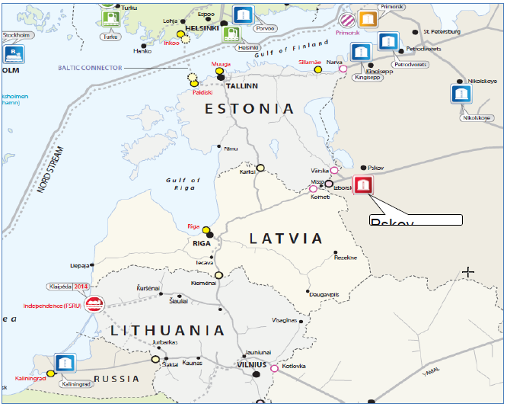
LNG-Supply is Guaranteed
Numerous sources in Baltic region
Small scale liquefication equipment
Petrodvorets
Kingisepp
Pskov
Nikolskoye
Kaliningrad
LNG-Terminal
Kleipeda
High redundancy of LNG sources
10

Slide 11
Availability of LNG-Trucks & Services
Vehicles available on the market today already
Truck Volvo LNG (460 PS)
Truck MB Economic Daimler LNG (279 PS)
Truck Iveco LNG (330 PS)
Truck KAMAZ (300 PS)
Truck Scania LNG (310 PS)
Open question: Services
Workshops missing
Today
Development of the market within the project
Tomorrow
Services available
Day after Tomorrow
Open question: Second Hand Market
AS for diesel trucks ?Eastern Europe?
11

Slide 12
Availability of LNG-Busses
SOLBUS currently the only LNG-Bus from factory production
Bus Solbus Solcity LNG (320 PS)
Example of current LNG-Bus Projects
Reola Gaas in Tallin | 1 Bus
Municipal bus park in Warsaw | 35 LNG Busses in operation
City lines in Polish Olsztyn | 11 LNG Solcity Busses in operation
Test phase in Slovakia and Hungary | Different Slovakian bus operators tested in the daily operation
Retrofitting of existing busses to LNG
Additional costs of about 30.000 – 35.000 €,
12

Slide 13
Thank you very much for your attention
13

